Slide 1


PREVENCIÓN DE
CONDUCTAS SUICIDAS EN LA GUARDIA CIVIL
EL TELEFONO DE ATENCIÓN PSICOLÓGICA
(TAP)
JORNADA DE TRABAJO PREVENCIÓN Y ATENCIÓN CONDUCTA SUICIDA 19 SEPTIEMBRE 2022
SERVICIO DE PSICOLOGÍA
JEFATURA DE ASISTENCIA AL PERSONAL

Slide 2
ÁREAS O. CENTRAL SERVICIO DE PSICOLOGÍA
Área Clínica
Área
Organizacional
Área Educativa
- Plan Prevención
Conductas Suicidas
- Evaluación, control y
seguimiento de bajas
psíquicas.
Informes clínicos.
Atención psicológica
al personal y familiares.
Conductas Anómalas,
Misiones Internacionales.
- Crisis y Emergencias
Programa Atención a GC
Víctimas del Terrorismo
Modelo de Gestión por
Competencias
Definición de puestos
de trabajo y
Profesiogramas.
Selección de personal:
Ingreso, Promoción,
Especialización
Estudio longitudinal
Conflictos laborales.
- Estudios psicosociales,
clima laboral.
Talleres HHDD todas
las Escalas.
Formación postgrado
Psicólogos.
Talleres de vida
Saludable
- Guías divulgativas de
Apoyo
Cursos específicos para
Unidades.
Equipo Especialista Conductas Suicidas
Equipo Intervención Emergencias (EPE)
Equipo de Expertos selección
Equipo de Expertos en formación

Slide 3
ANTECEDENTES DEL PLAN DE PREVENCIÓN
Año 1984 el Estado Mayor de la Guardia Civil estableció que todas las Unidades remitieran al Servicio de Psicología los casos de suicidio para estudiarlos y REALIZAR INVESTIGACIÓN.
Año 1995 el Servicio de Psicología elabora un TEXTO y MEDIDAS PARA LA PREVENCIÓN DEL SUICIDIO en guardias civiles.
Año 2000 el Servicio de Psicología elabora una propuesta sobre el DESARROLLO DE ACTUACIONES DE PREVENCIÓN del riesgo suicida.
Hasta 2001 no existía de forma específica ningún Plan de Prevención de Conductas Suicidas en la Guardia Civil.

Slide 4
- I PLAN DE PREVENCIÓN: Marzo 2002- Marzo 2005
- II PLAN DE PREVENCIÓN (PPCS): Marzo 2005- Marzo 2010.
- PLAN ACTUAL: Marzo 2010 - actualidad (PPAP)
CRONOGRAMA PLANES DE PREVENCIÓN

Slide 5
Esta iniciativa, sin embargo, sólo tendrá éxito si cuenta con el apoyo y la colaboración de todos y cada uno de los componentes de la Guardia Civil.

Slide 6
CONCLUSIONES DE LOS ESTUDIOS PREVIOS
Sería preciso actuar sobre diversos frentes:
  Mandos Unidades (tanta preocupación por salud física como por la mental).
  Centros de enseñanza y de formación.
  Procesos selectivos y seguimiento alumnos.
  Evaluación alumnos en Centros de Enseñanza Promoción y Perfeccionamiento.
  Contacto, evaluación, seguimiento antecedentes suicidas.
  Seguimiento y control trastornos depresivos, de ansiedad y otros.
  Evaluación psicológica de detección de riesgo ante síntomas.
  Control consumo bebidas alcohólicas y drogas.
  Apoyo psicológicos ante eventos vitales estresantes.
  Apertura líneas directas y confidenciales de apoyo psicológico.
  Atención inmediata ante situaciones de crisis.
  Seminario “Prevención de conductas suicidas”.
  Conferencias prevención del suicidio en las unidades.
  Evaluación y seguimiento conductas anómalas.
  ………………

Slide 7
PLAN PREVENTIVO DE ASISTENCIA PSICOLÓGICA (PPAP)
El PPAP contempla las Áreas de actuación de:
Prevención Primaria (controlar la aparición de factores de riesgo de conducta suicida. Precontacto)
. Equipo especialista en conductas suicidas
  Intervención, formación, investigación
  Procesos selectivos.
  Divulgación
Prevención Secundaria (detección y evaluación del personal en situación de riesgo. Contacto).
  Evaluaciones Vigilancia Salud
  Teléfono de Atención Psicológica (TAP)
  Intervención ante conductas de riesgo
Prevención Terciaria (medidas a adoptar cuando ya se ha producido la conducta autolítica. Postcontacto).
  Atención y apoyo a familiares y compañeros
  Autopsia psicológica
  Valoración de impacto en unidad
  Apoyo, orientación y seguimiento
  Intentos: atención al paciente y entrenamiento al grupo primario de apoyo

Slide 8
TELÉFONO DE ATENCIÓN PSICOLÓGICA (TAP)

Slide 9
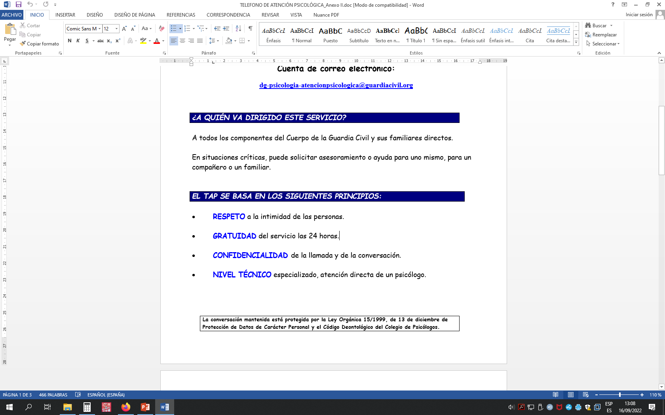
Teléfono de Atención Psicológica
PARA SITUACIONES DE CRISIS
T.A.P.
900.200.062
Cuenta correo electrónico:
dg-psicologia-atencionpsicologica@guardiacivil.org

Slide 10
Cuando el llamante necesite orientación porque ha detectado factores de riesgo o señales de alerta de conductas suicidas en un/a compañero/a.
Cuando sienta que sus problemas no tienen solución y afloran ideas de suicidio.
Cuando tenga dudas y temores sobre su conducta y de si mismo.
Cuando sienta un gran sufrimiento emocional y no tenga a quién recurrir para pedir apoyo o ayuda.
¿CUÁNDO TIENE QUE USARSE ESTE SERVICIO?
Cuando el llamante necesite orientación porque ha detectado factores de riesgo o señales de alerta de conductas suicidas en un/a compañero/a.
Cuando sienta que sus problemas no tienen solución y afloran ideas de suicidio.
Cuando tenga dudas y temores sobre su conducta.
Cuando sienta un gran sufrimiento emocional y no tenga a quién recurrir para pedir apoyo o ayuda.
UBICACIÓN
El TAP esta situado en el Servicio de Psicología y Psicotecnia de la Dirección General de la Guardia Civil
HORARIO
El TAP será atendido por psicólogos del Servicio de Psicología las 24 horas del día los 7 días de la semana.
MEDIOS TÉCNICOS
El TAP dispone de un número 900 (gratuito), soportado por un equipo de telefonía que recoge las llamadas y ofrece la posibilidad de desviación a un teléfono móvil.

Slide 11
ÍNDICE
NOCIONES BÁSICAS:
INTERVENCIÓN EN CRISIS POR TELÉFONO
INTERVENCIÓN EN CRISIS SUICIDAS
INTERVENCIÓN EN UN ACTO SUICIDA EN CURSO
RECONOCIMIENTO DE ACTOS Y AMENAZAS MANIPULATIVAS
UNA REVISIÓN MÁS PROFUNDA
MANEJO DE FACTORES Y CONDUCTAS DE RIESGO
TÉCNICAS COGNITIVAS
TÉCNICAS CONDUCTUALES
ELIMINAR LA OPORTUNIDAD
ACTIVIDADES INCOMPATIBLES
SEÑALES DE ALERTA DE RIESGO INMINENTE
MODELOS DE INTERVENCIÓN EN ACTO SUICIDA EN CURSO
TÉCNICAS DE ESCUCHA ACTIVA
RECONOCIMIENTO DE ACTOS Y AMENAZAS MANIPULATIVAS
ENTREVISTA DE EVALUACIÓN PSICOLÓGICA EN CONDUCTAS SUICIDAS

Slide 12
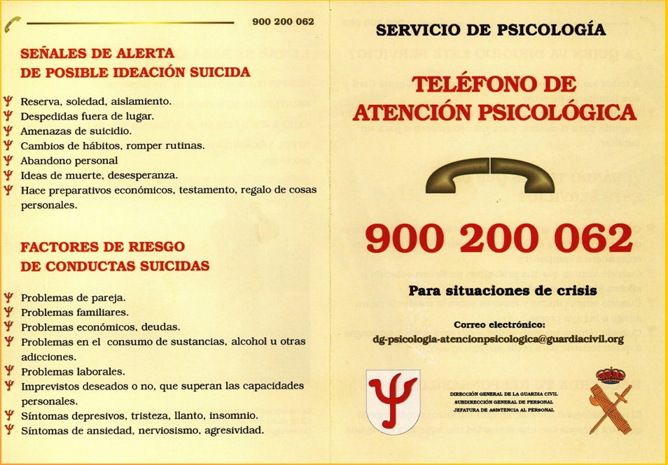
Notes:
PRIMER DÍPTICO DEL TAP

Slide 13
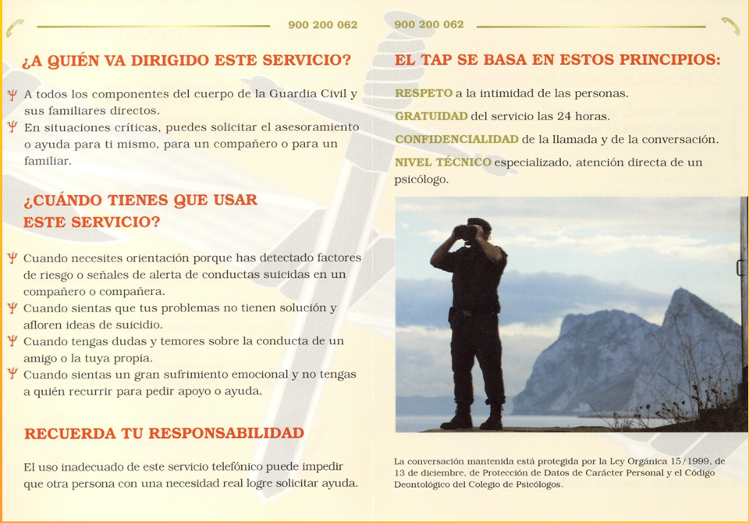

Slide 14


Slide 16

Notes:
Trípticos-Póster-Dípticos
2012---- 500 Póster.
14.000 Dípticos.
2017---- 40.000 Trípticos.
2019--- 50.000 Trípticos.

Slide 17
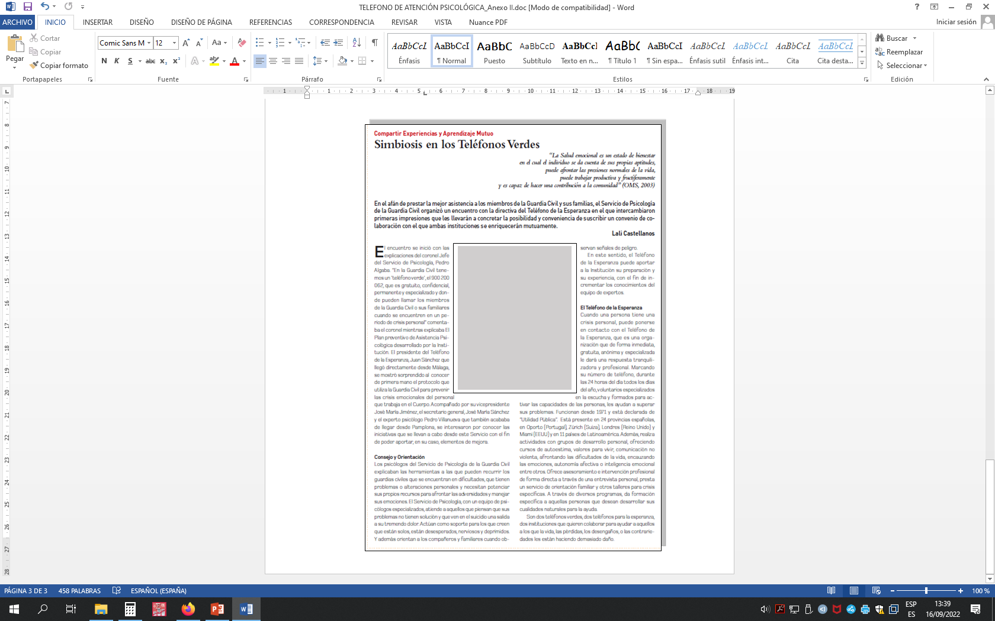
Notes:
ARTÍCULO EN REVISTA DEL CUERPO. REUNIÓN DEL PRESIDENTE Y OTRO PERSONAL DEL TELÉFONO DE LA ESPERANZA CON EL SERVICIO DE PSICOLOGÍA. CONVENIO AÑO 2015

Slide 18
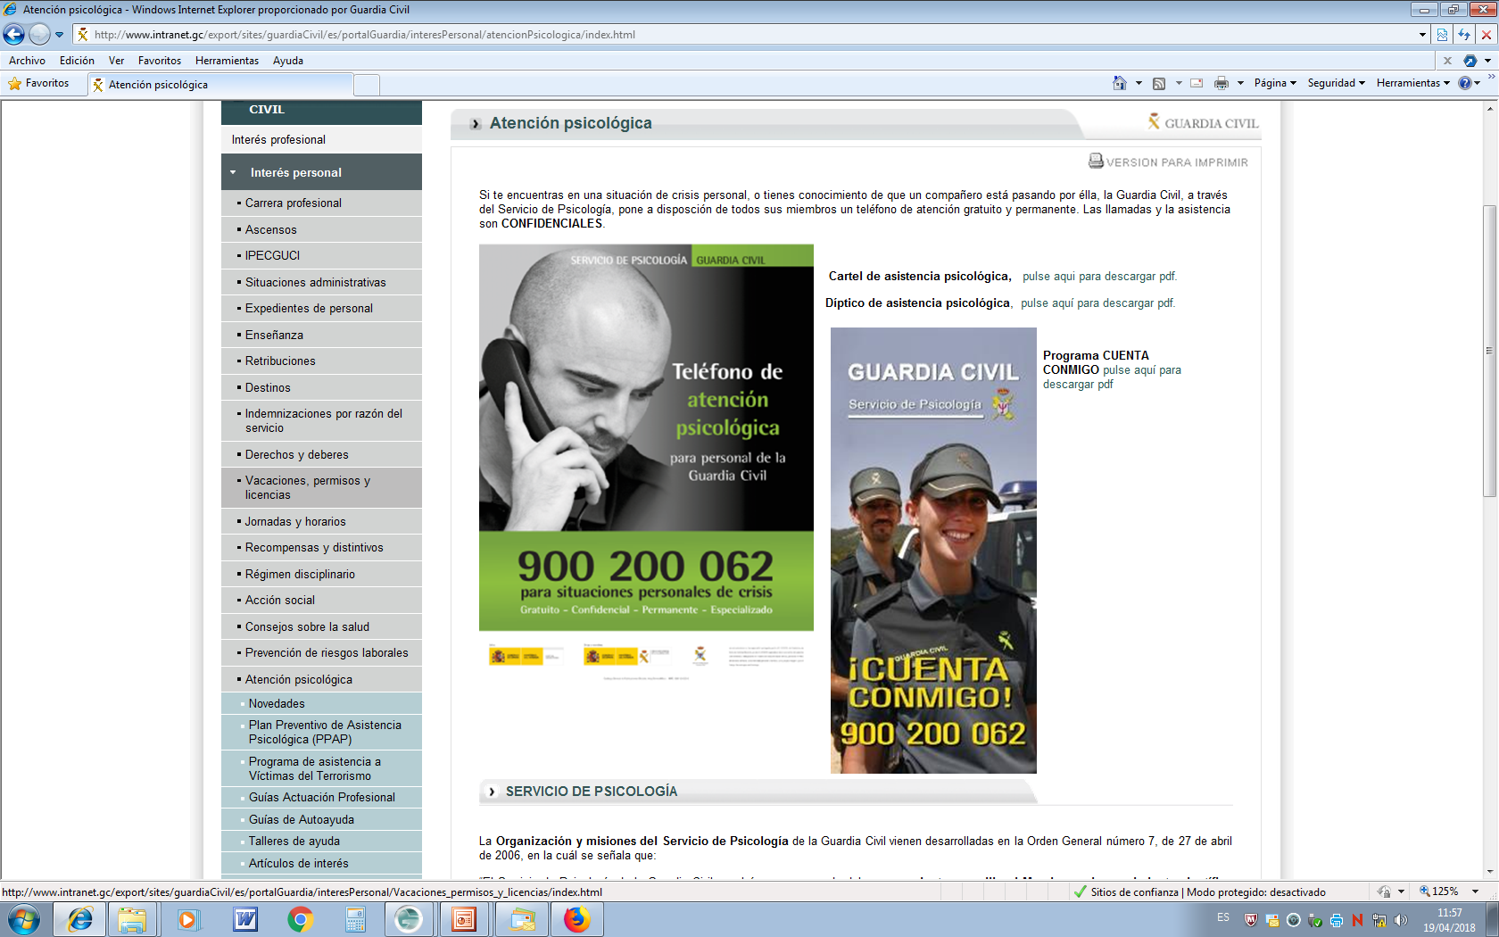

Slide 19
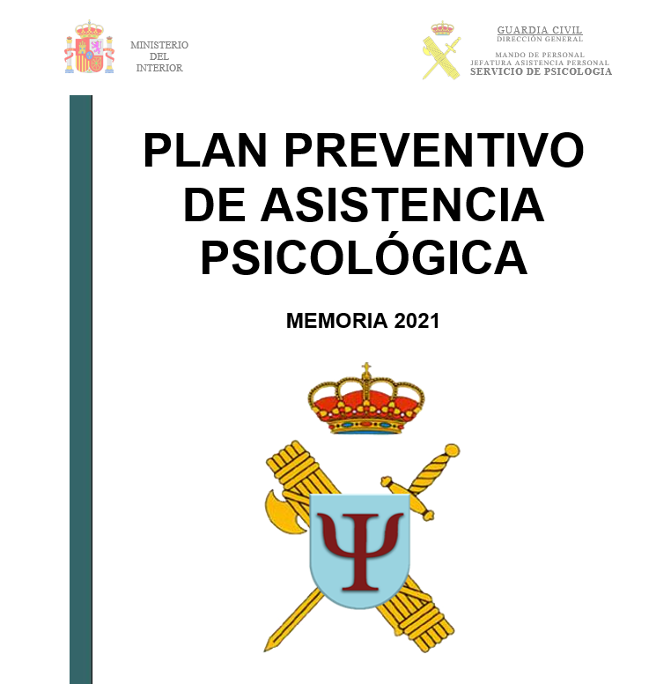

Slide 20

Teléfono de Atención Psicológica (TAP)
Notes:
MEDIA: 22 LLAMADA MES.
- DURANTE 2022: 165

Slide 21
Teléfono de Atención Psicológica (TAP)
Número llamadas
2012-2021
Notes:
TOTAL: 2365
ÚLTIMOS 10 AÑOS_2.365 (media mes: 20)
Trípticos-Póster-Dípticos
2012---- 500 Pósters.
14.000 Dípticos.
2017---- 40.000 Trípticos.
2019--- 50.000 Trípticos.

Slide 22
Teléfono de Atención Psicológica (TAP)

Slide 23
Teléfono de Atención Psicológica (TAP)

Slide 24
DIRECCIÓN GENERAL
DE LA
GUARDIA CIVIL
Servicio de Psicología
dg-psicologia@guardiacivil.org
Tel.: 91 514 60 88

